Slide 1

Giáo viên: Huỳnh Ngọc Dung
Nhóm lớp: 18-24th
SƯU TẦM CÁC BÀI TẬP TRÒ CHƠI
PHÁT TRIỂN NGÔN NGỮ CHO TRẺ NHÀ TRẺ

Slide 2
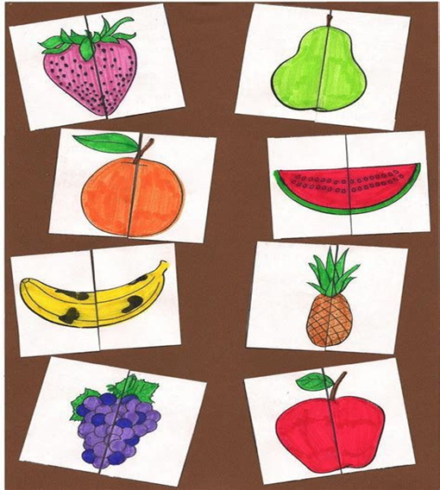
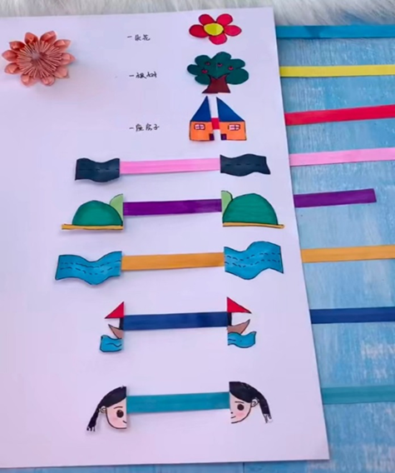
Trò chơi 1: Chơi ghép hình
Mục đích yêu cầu:
- Trẻ biết tìm và ghép các hình với nhau, gọi tên hình vừa ghép.
Chuẩn bị:
- Các thẻ hình rời ( hoa, quả, đồ vật…) cắt đôi
Cách chơi:
- Trẻ tìm mảnh ghép tương ứng và ghép lại với nhau tạo thành hình hoàn chỉnh, trẻ gọi tên hình vừa ghép.

Slide 3
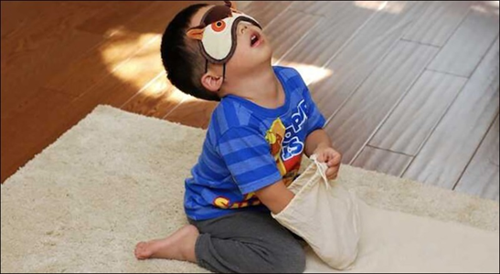
Trò chơi 2: Chiếc túi thần kỳ
Mục đích yêu cầu:
- Kích thích trí tưởng tượng cho trẻ.
- Trẻ tập nói các từ đơn giản qua hoạt động xúc giác (sờ, nắn, bóp…)
Chuẩn bị:
- Một chiếc túi và các đồ chơi của trẻ như: củ, quả, xoong, nồi, chảo, bát, thìa, chó, mèo, ô tô, xe máy,...
- Bịt mắt
Cách chơi: Cho đồ chơi vào chiếc túi và yêu cầu trẻ cho tay vào túi khám phá bằng giác quan xúc giác, trẻ gọi tên đồ vật mà trẻ lấy được.

Slide 4
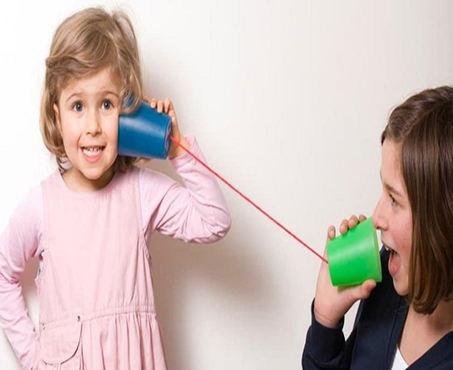
Trò chơi 3 : Alo Alo
Mục đích yêu cầu:
- Trẻ hiểu và giao tiếp được một số câu đơn giản.
Chuẩn bị:
- 2 ly giấy làm điện thoại (điện thoại làm bằng nhiều NVL khác nhau như lon, hộp nhựa..)
Cách chơi:
- Trẻ 1 đầu dây và cô 1 đầu dây (có thể chơi với bạn) nói chuyện giao tiếp với nhau .
VD: Cô hỏi con tên gì? Trẻ cầm đầu dây bên kia sẽ trả lời câu hỏi của cô (bạn).

Slide 5
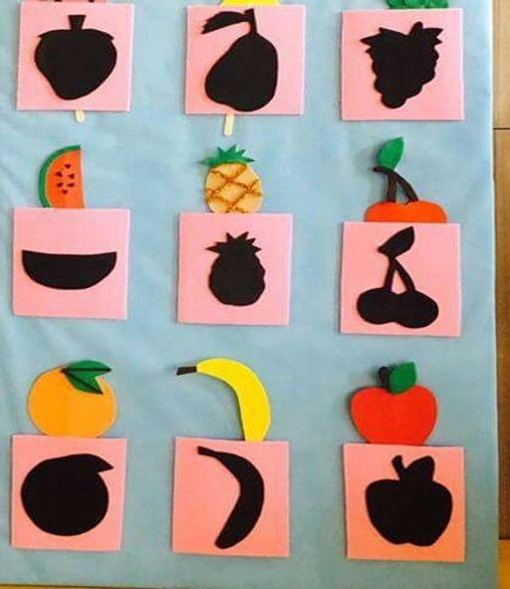
Trò chơi 4: Tìm hình tương ứng với bóng
Mục đích yêu cầu:
- Trẻ tìm đúng hình tương ứng với bóng và gọi tên
Chuẩn bị:
-Thẻ hình quả, con vật…
Cách chơi :
-Trẻ tìm hình đúng với bóng và gọi tên

Slide 6
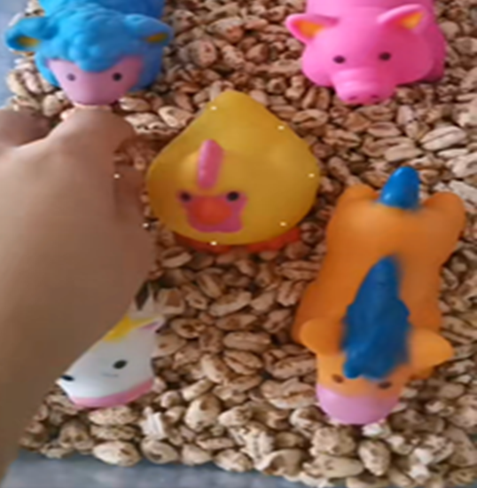
Trò chơi 5: Ai thông minh
Mục đích yêu cầu:
-Trẻ biết gọi tên con vật, đồ vật… vừa tìm được trong cát, gạo…
Chuẩn bị:
- Các con vật, đồ vật…, cát (gạo), rổ
Cách chơi:
-Trẻ tìm các con vật, đồ vật hoặc thẻ hình dưới cát (hoặc gạo) và gọi tên đúng các con vật, đồ vật… trẻ tìm được.

